Slide 1
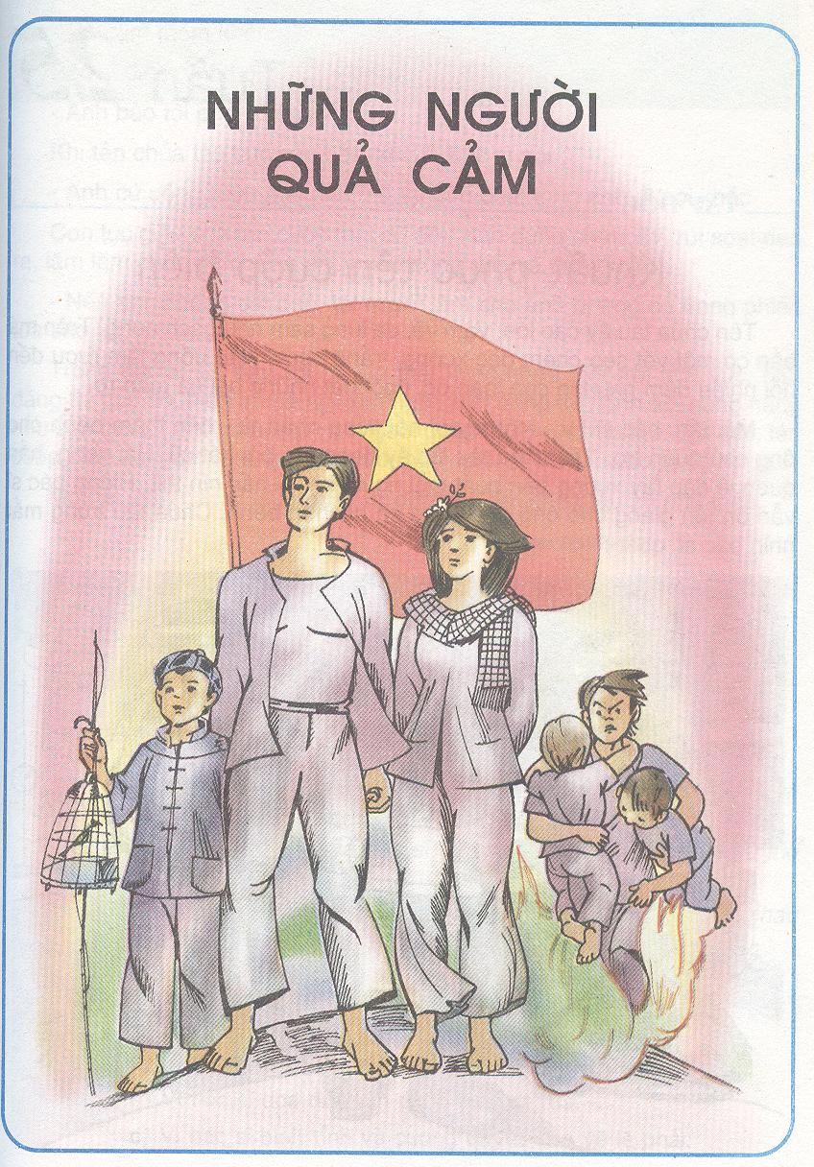
Những người quả cảm.

Slide 2
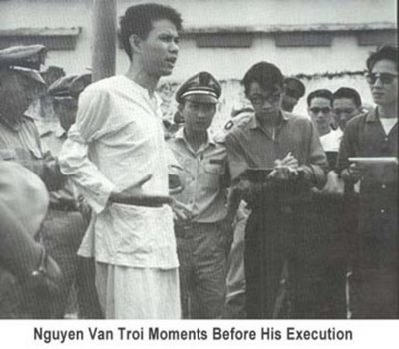
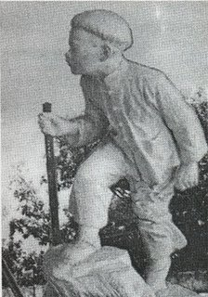
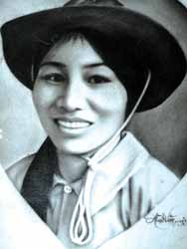

Anh Nguyễn Văn Trỗi trước giờ bị hành quyết.
Kim Đồng
Chị Võ Thị Sáu

Slide 3

Tập đọc
Tiết 50: Khuất phục tên cướp biển
XTI-VEN-XƠN

Slide 4
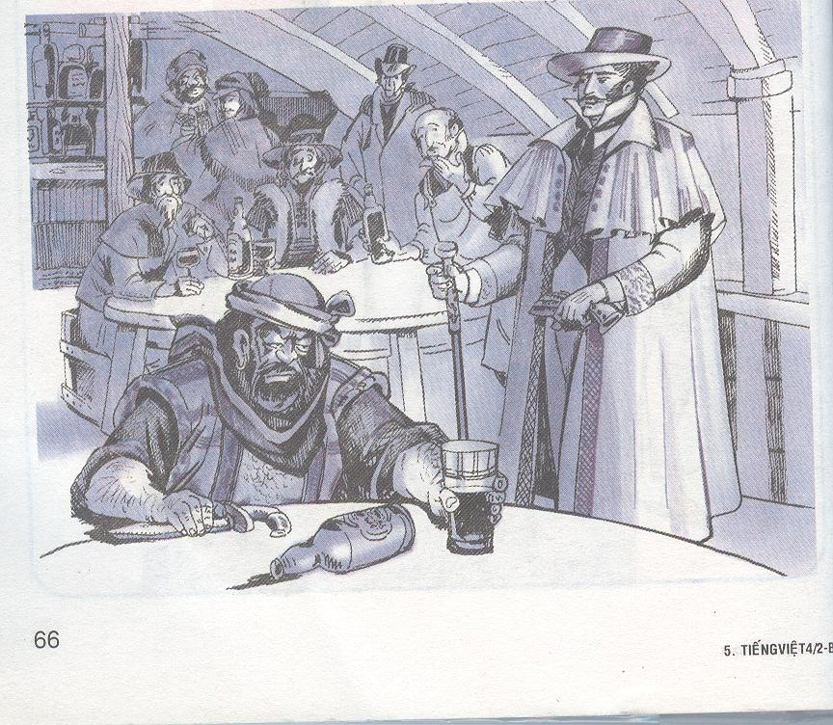
Tập đọc
Tiết 50: Khuất phục tên cướp biển
XTI-VEN-XƠN
Nội dung: Ca ngợi hành động dũng cảm của bác sỹ Ly trong cuộc đối đầu với tên cướp biển hung hãn. Ca ngợi sức mạnh chính nghĩa chiến thắng sự hung ác, bạo ngược.
LuyÖn ®äc | T×m hiÓu bµi
Cao lớn,
gạch nung,
lên cơn loạn óc
1. Hình ảnh dữ tợn của tên cướp.
nanh ác,
làu bàu,....
vết sẹo
bài ca man rợ
Trên má hắn có một vết sẹo chém dọc xuống, trắng bệch. Hắn uống lắm rượu đến nỗi nhiều đêm như lên cơn loạn óc, ngồi hát những bài ca man rợ.
2. Cuộc đối đầu giữa bác sỹ Ly và tên cướp.
điềm tĩnh, quả quyết
3. Tên cướp biển bị khuất phục.
cúi gằm mặt

Slide 5
Tập đọc
TIẾT 50: KHUẤT PHỤC TÊN CƯỚP BIỂN
XTI-VEN-XƠN
Chúa tàu trừng mắt nhìn bác sĩ, quát:
Có câm mồm không?
Bác sĩ điềm tĩnh hỏi:
Anh bảo tôi phải không?
Khi tên chúa tàu cục cằn bảo “phải”, bác sĩ nói:
Anh cứ uống rượu mãi như thế thì đến phải tống anh đi nơi khác.
Cơn tức giận của tên cướp thật dữ dội. Hắn đứng phắt dậy, rút soạt
dao ra, lăm lăm trực đâm. Bác sĩ Ly vẫn dõng dạc và quả quyết:
Nếu anh không cất dao, tôi quyết làm cho anh bị treo cổ trong phiên toà sắp tới.

Slide 6
Tập đọc
TIẾT 50: KHUẤT PHỤC TÊN CƯỚP BIỂN
XTI-VEN-XƠN
NộI DUNG: Ca ngợi hành động dũng cảm của bác sĩ Ly trong cuộc đối đầu với tên cướp biển hung hãn. Ca ngợi sức mạnh chính nghĩa chiến thắng sự hung ác bạo ngược.

